Slide 1
JSP 프로그래밍
(재)대덕인재개발원

Slide 2
03 JSP로 시작하는 웹 프로그래밍

Slide 3
3.1 JSP에서 HTML 생성하는 기본 코드 구조
p.36
<%@ page contentType=“text/html; charset=euc-kr” %>
<%@ page import=“java.util.Date” %>
<html>
<head><title>리스트1.1</title></head>
<body>
<%
Date nowTime = new Date();
%>
현재 시간은 <%= nowTime %>입니다.
</body>
</html>
설정 부분
: JSP 페이지에 대한 설정 정보
생성 부분
: HTML 코드 및 JSP 스크립트

Slide 4
3.1 JSP에서 HTML 생성하는 기본 코드 구조
p.36
<%@ page contentType=“text/html; charset=euc-kr” %>
<%@ page import=“java.util.Date” %>
<%
Date nowTime = new Date();
%>
<html>
<head><title>리스트1.1</title></head>
<body>
현재 시간은 <%= nowTime %>입니다.
</body>
</html>
디렉티브
스크립틀릿
표현식

Slide 5
3.2 JSP 페이지의 구성요소
정적인 데이터
디렉티브
스크립트 요소
스크립트릿(Scriptlet), 표현식(Expression), 선언부(Declaration)
기본 객체(Implicit Language)
표준 액션 태그(Action Tag)
표현언어(Expression Language)
커스텀 태그(Custom Tag)와 표준 태그 라이브러리(JSTL)

Slide 6
3.2.1 JSP 페이지의 구성요소
p.37
디렉티브(Directive)
JSP 페이지에 대한 설정 정보를 지정할 때 사용한다.
<%@ 디렉티브이름 속성1=“값1” 속성2=“값2” …. %>
<%@ page contentType=“text/html; charset=euc-kr” %>
디렉티브 | 설 명
page | JSP 페이지에 대한 정보를 지정한다. JSP가 생성하는 문서의 타입, 출력 버퍼의 크기, 에러 페이지 등 JSP 페이지에서 필요로 하는 정보를 입력한다.
taglib | JSP 페이지에서 사용할 태그 라이브러리를 지정한다.
include | JSP 페이지의 특정 영역에 다른 문서를 포함시킨다.

Slide 7
3.2.2 JSP 페이지의 구성요소
p.37
스크립트 요소
JSP 에서 실시간으로 문서의 내용을 생성하기 위해 사용되는 것이 스크리트 요소 이다.
사용자가 폼에 입력한 정보를 데이터베이스에 저장 할 수 있으며, 데이터베이스로 부터 글을 읽어와 출력할 수도 있다.
스크립트 요소 | 설 명
표현식(Expression) | 값을 출력한다.
스크립트릿(Scriptlet) | 자바 코드를 실행한다.
선언부(Declaration) | 자바 메서드(함수)를 만든다.

Slide 8
3.2.3 JSP 페이지의 구성요소
p.45
기본 객체(내장 객체)
JSP는 웹 어플리케이션 프로그래밍을 하는데 필요한 기능을 제공해 주는 ‘기본 객체(implicit object)’를 제공하고 있다.
request, response, session, application, page 등.
각각 요청 패러미터 읽기, 응답 결과 전송, 세션 처리, 웹 어플리케이션 정보 읽어오기 등의 기능을 제공.

Slide 9
3.2.4 JSP 페이지의 구성요소
p.71
표현 언어(Expression Language; EL)
JSP 페이지 내부에서 사용되는 간단한 스크립트 언어이다. (JSP 2.0 이후)
JSP의 스크립트 요소(스크립트릿과 표현식)를 대신해 쉽고 간단하게 사용할 수 있다.

Slide 10
3.2.5 JSP 페이지의 구성요소
p.48
표준 액션 태그와 태그 라이브러리
액션 태그는 XML의 태그와 같은 모양을 취하며, JSP 페이지에서 특별한 기능을 제공한다.
<jsp:액션태그이름>의 형태를 띠며 액션 태그 종류에 따라서 서로 다른 속성과 값을 갖는다.
<jsp:include page=“header.jsp” flush=“true” />
위의 액션 태그는 특정 페이지의 실행 결과를 현재 위치에 포함시킬 때 사용한다.
커스텀 태그
JSP를 확장시켜 주는 기능으로서, 액션 태그와 마찬가지로 태그 형태로 기능을 제공한다.
둘의 차이점은 커스텀 태그는 개발자가 직접 개발해 주어야 한다는 것이다.
커스텀 태그는 JSP코드에서 중복되는 것들을 모듈화 하거나 스크립트 코드 사용시 소스 코드의 복잡함을 없애기 위해 사용된다.
커스텀 태그 중 자주 사용되는 것들을 별도로 표준화한 태그 라이브러리가 바로 JSTL(Java Server Pages Standard Tag Library) 이다.

Slide 11
3.3 page 디렉티브
p.37
page 디렉티브(Directive)
JSP 페이지에 대한 설정 정보를 지정할 때 사용한다.
JSP 페이지가 어떤 문서를 생성하는지, 어떤 자바 클래스를 사용하는지, 세션에 참여여부, 출력 버퍼의 존재 여부와 같은 실행에 필요한 정보를 입력한다.
<%@ page contentType=“text/html; charset=euc-kr” %>
<%@ page import=“java.util.Date” %>
속성 | 설 명 | 기본값
contentType | JSP페이지가 생성할 문서의 타입을 지정. 생성할 응답 문서의 MIME 타입을 입력한다. “text/html”, “text/xml”, “text/plain” 등. | text/html
import | JSP 페이지에서 사용할 자바 클래스를 지정.
trimDirectiveWhitespace | 출력 결과에서 템플릿 텍스트의 공백 문자를 제거할지의 여부를 지정한다. | false
pageEncoding | JSP 페이지 자체의 캐릭터 인코딩을 지정한다.

Slide 12
3.3 page 디렉티브
p.37
속성 | 설 명 | 기본값
contentType | JSP페이지가 생성할 응답 데이터의 MIME 타입을 설정 “text/html;charset=UTF-8”, “text/xml”, “text/plain” 등 | text/html
import | JSP 페이지에서 사용할 자바 클래스를 지정
session | JSP 페이지에서 세션 사용 여부 설정 | true
buffer | JSP 페이지의 출력 버퍼 크기 설정 none 로 설정시 버퍼를 사용하지 않음 | 8kb
autoFlush | 출력버퍼가 다 찬 경우, 자동 방출 여부를 설정 | true
info | JSP 페이지에 대한 설명
errorPage | 에러가 발생할 경우 대체 페이지를 설정
isErrorPage | JSP 페이지가 에러를 처리할 에러페이지 인지 여부 설정 true 인 경우 exception 기본 객체를 사용할수 있음 | false
pageEncoding | JSP 페이지 자체의 캐릭터 인코딩을 지정
isELIgnored | JSP 페이지의 표현언어 지원 여부 설정 | false
deferredSyntaxAllowedAsLiteral | #{ } 문자를 deffered el 기호로 사용할지 여부 설정 | false
trimDirectiveWhitespace | 출력 결과에서 템플릿 텍스트의 공백 문자를 제거할지의 여부를 지정한다. | False

Slide 13
3.4 스크립트 요소
p.37
스크립트 요소는 JSP 프로그래밍에서 로직을 수행하는 데 필요한 부분으로 프로그램이 수행해야 하는 기능을 구현할 수 있다.
스크립트릿(Scriptlet)
표현식(Expression)
선언부(Declaration)
스크립트 요소 | 설 명 | 문법 구조
스크립트릿 | JSP 페이지에서 자바 코드를 실행할 때 사용되는 코드의 블록이다. | <% 자바 코드1; 자바 코드2; 자바 코드3; %>
표현식 | 어떤 값을 출력 결과에 포함시키고자 할 때 사용된다. | <%= 값 %>
선언부 | JSP 페이지에서 스크립트릿이나 표현식에서 사용할 수 있는 함수를 작성할 때 사용된다. | <%! public 리턴타입 메소드명(패러미터 목록){ 자바 코드들… } %>

Slide 14
3.5 request 기본 객체
p.38
request 기본 객체
JSP 페이지에서 가장 많이 사용되는 기본 객체로서 웹 브라우저의 요청과 관련이 있다.
클라이언트가 전송한 요청 정보를 제공하는 것이 바로 request 기본 객체이다.
request 기본 객체가 제공하는 기능
클라이언트(웹 브라우저)와 관련된 정보 읽기 기능
서버와 관련된 정보 읽기 기능
클라이언트가 전송한 요청 파라미터 읽기 기능
클라이언트가 전송한 요청 헤더 읽기 기능
클라이언트가 전송한 쿠키 읽기 기능
속성 처리 기능

Slide 15
3.5.1 클라이언트 정보 및 서버 정보 읽기
p.39
request 기본 객체의 클라이언트 및 서버 정보 관련 메소드
속성 | 리턴 타입 | 설 명
getRemoteAddr() | String | 웹서버에 연결한 클라이언트의 IP 주소를 구한다. 게시판이나 방명록등에서 글 작성자의 IP 주소가 자동으로 입력되기도 하는데, 이때 입력되는 IP 주소가 바로 이 메서드를 사용하여 구한 것이다.
getContentLength() | long | 클라이언트가 전송한 요청 정보의 길이를 구한다. 전송된 데이터의 길이를 알 수 없는 경우 -1을 리턴한다.
getCharacterEncoding() | String | 클라이언트가 요청 정보를 전송할 때 사용한 캐릭터의 인코딩을 구한다.
getContentType() | String | 클라이언트가 요청 정보를 전송할 때 컨텐트의 타입을 구한다.
getProtocol() | String | 클라이언트가 요청한 프로토콜을 구한다.
getMethod() | String | 웹 브라우저가 정보를 전송할 때 사용한 방식을 구한다.
getRequestURI() | String | 웹 브라우저가 요청한 URL에서 경로를 구한다.
getContextPath() | String | JSP 페이지가 속한 웹 어플리케이션의 컨텍스트 경로를 구한다.
getServerName() | String | 연결할 때 사용한 서버 이름을 구한다.
getServerPort() | int | 서버가 실행 중인 포트 번호를 구한다.

Slide 16
3.5.2 HTML 폼과 요청 패러미터의 처리
p.40
웹 브라우저는 폼에 입력한 정보를 패러미터로 전송한다.
request 기본 객체는 웹 브라우저가 전송한 패러미터를 읽을 수 있는 메서드를 제공한다.
속성 | 리턴 타입 | 설 명
getParameter(String name) | String | 이름이 name인 패러미터의 값을 구한다. 존재하지 않을 경우 null을 리턴한다.
getParameterValues(String name) | String[] | 이름이 name인 모든 패러미터의 값을 배열로 구한다. 존재하지 않을 경우 null을 리턴한다.
getParameterNames() | java.util.Enumeration | 웹 브라우저가 전송한 패러미터의 이름을 구한다.
getParameterMap() | java.util.Map | 웹 브라우저가 전송한 패러미터의 맵을 구한다. 맵은 <패러미터 이름, 값> 쌍으로 구성된다.

Slide 17
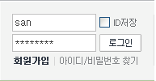
웹어플리케이션 서버(WAS)
Tomcat
name
request 객체
value
id
san
#2. 서버는 request.getParameter(“id”)로 데이터를 받아서 아이디와 패스워드를 확인하고, 그 결과에 따라 다음 보여질 페이지를 선택한다.
pass
sanpass
/loginCheck.jsp?id=san&pass=sanpass
#1. request 객체에 Parameter 데이터를
실어 전송한다.
loginCheck.jsp
---------
---------
---------
---------
---------

Slide 18
3.5.2 HTML 폼과 요청 패러미터의 처리
p.39
GET 방식 전송과 POST 방식 전송
GET 방식
요청 URL에 물음표(‘?’)와 함께 패러미터를 붙여서 전송.
?이름1=값1&이름2=값2&….&이름n=값n
폼을 사용하지 않더라도 패러미터를 전송할 수가 있다.
http://localhost:8080/chap03/viewParameter.jsp?name=san&addresss=deajeon
웹 브라우저, 웹 서버, 웹 컨테이너에 따라 전송할 수 있는 길이에 제한됨.
POST 방식
HTTP 프로토콜의 데이터(content) 영역을 이용해서 패러미터를 전송.
전송할 패러미터 길이에 제한이 없다.

Slide 19
3.5.2 HTML 폼과 요청 패러미터의 처리
p.40
패러미터 값의 인코딩 처리
웹 브라우저는 웹 서버에 패러미터를 전송할 때 알맞은 캐릭터 셋을 이용해서 파래미터 값을 인코딩 한다.
반대로 웹 서버는 알맞은 캐릭터 셋을 이용해서 웹 브라우저가 전송한 패러미터 값을 디코딩 한다.
POST 방식으로 패러미터 전송시
POST 방식에서는 입력 폼을 보여주는 응답 화면이 사용하는 캐릭터 셋을 사용한다.(euc-kr ==> euc-kr)
서버에서는 request.setCharacterEncoding() 메서드를 이용해서 디코딩 캐릭터 셋을 지정할 수 있다.
인코딩 된 값을 패러미터로 전송
name= %C%%D6%B9%FC
웹 브라우저
패러미터 값 인코딩
이 산 -> %C%%D6%B9%FC
웹 서버(WAS)
패러미터 값 디코딩
%C%%D6%B9%FC → 이 산

Slide 20
3.5.2 HTML 폼과 요청 패러미터의 처리
p.40
GET 방식으로 패러미터 전송 시 인코딩 결정 규칙
GET 방식 이용 시 패러미터 전송 방법 | 인코딩 결정
<a> 태그의 링크 태그에 쿼리 문자열 추가 | 웹 페이지 인코딩 사용
HTML 폼(FORM)의 method 속성값을 “GET” 으로 지정해서 폼을 전송 | 웹 페이지 인코딩 사용
웹 브라우저에 주소에 직접 쿼리 문자열 포함한 URL 입력 | 웹 브라우저 마다 다름.

Slide 21
3.5.2 HTML 폼과 요청 패러미터의 처리
p.40
톰캣에서 GET 방식 패러미터를 위한 인코딩 처리하기
1. 문제점
WAS 마다 GET 방식으로 전달되는 패러미터 값을 읽어올 때 사용하는 기본 캐릭터 셋이 다르다.
GET 방식으로 전송된 패러미터에 대해서는 request.setCharacterEncoding() 메서드로 적용이 안된다.
2. 해결책
server.xml 파일에서 <Connector>의 useBodyEncodingForURI 속성의 값을 true로 지정하는 방법
server.xml 파일에서 <Connector>의 URIEncoding 속성의 값으로 원하는 캐릭터 셋을 지정하는 방법

Slide 22
3.5.2 HTML 폼과 요청 패러미터의 처리
p.40
톰캣에서 GET 방식 패러미터를 위한 인코딩 처리하기
useBodyEncodingForURI 속성값을 “true”로 지정하면 GET 방식으로 전달된 패러미터 값을 읽어올 때 request.setCharacterEncoding() 메서드로 지정한 캐릭터 셋이 적용된다.
URIEncoding 속성을 사용할 경우 GET 방식의 패러미터는 항상 지정한 캐릭터 셋을 지정한다. 이 경우, request.setCharacterEncoding() 메서드는 적용되지 않는다.
# fileName = conf\server.xml
<Connetor port=“8080” protocol=“HTTP/1.1”
connectionTimeout=“20000”
redirectPor=“8443”
useBodyEncodingForURI=“true”
URIEncoding=“utf-8” />

Slide 23
3.5.3 요청 헤더 정보의 처리
p.40
HTTP 프로토콜은 헤더 정보에 부가적인 정보를 담도록 하고 있다.
웹 브라우저는 웹 브라우저의 종류에 대한 정보를 헤더에 담아서 전송한다.
request 기본 객체는 이러한 헤더 정보를 읽어올 수 있는 기능을 제공한다.
메서드 | 리턴 타입 | 설 명
getHeader(String name) | String | 지정한 이름의 헤더 값을 구한다.
getHeaders(String name) | Enumeration | 지정한 이름의 헤더 목록을 구한다.
getHeaderNames() | Enumeration | 모든 헤더의 이름을 구한다.
getIntHeader(String name) | int | 지정한 헤더의 값을 정수 값으로 읽어온다.
getDateHeader(String name) | long | 지정한 헤더의 값을 시간 값으로 읽어온다.(이때 시간은 1970년 1월 1일 이후로 흘러간 1/1000 초 단위의 값을 가진다.)

Slide 24
3.6 response 기본 객체
p.41
response 기본 객체는 request 기본 객체와 반대의 기능을 수행.
response 기본 객체는 웹 브라우저에 보내는 응답 정보를 담는다.
웹 브라우저에 헤더 정보 전송하기
웹 브라우저 캐시 제어를 위한 응답 헤더 입력
리다이렉트를 이용해서 페이지 이동하기

Slide 25
3.6 response 기본 객체
p.41
웹 브라우저에 헤더 정보 전송하기
request 기본 객체는 요청 정보에서 헤더를 읽어오는 기능을 제공하는데, response 기본 객체는 반대로 응답 정보에 헤더를 추가하는 기능을 제공하고 있다.
메서드 | 리턴 타입 | 설 명
addDateHeader(String name, long date) | void | name 헤더에 date 를 추가한다. date는 1970년 1월 1일 이후 흘러간 시간을 1/1000 초 단위로 나타낸다.
addHeader(String name, String value) | void | name 헤더에 value를 값으로 추가한다.
addIntHeader(String name, int value) | void | name 헤더에 정수 값 value를 추가한다.
setDateHeader(String name, long date) | void | name 헤더에 date 를 지정한다. date는 1970년 1월 1일 이후 흘러간 시간을 1/1000 초 단위로 나타낸다.
setHeader(String name, String value) | void | name 헤더에 value를 값으로 지정한다.
setIntHeader(String name, int value) | void | name 헤더에 정수 값 value를 지정한다.
containsHeader(String name) | boolean | 이름이 name인 헤더를 포함하고 있을 경우 true, 그렇지 않을 경우 false를 리턴한다.

Slide 26
3.6 response 기본 객체
p.42
웹 브라우저 캐시 제어를 위한 응답 헤더 입력
HTTP는 특수한 응답 헤더를 통해서 웹 브라우저가 응답 결과를 캐시 할 것인지에 대한 여부를 설정할 수 있다.
Cache-Control 응답 헤더 : HTTP 1.1 버전에서 지원하는 헤더로서, 이 헤더의 값을 “no-cache”로 지정하면 웹 브라우저는 응답 결과를 캐시에 저장하지 않는다.
Pragma 응답 헤더 : HTTP 1.0 버전에서 지원하는 헤더로서, 이 헤더의 값을 “no-cache”로 지정하면 웹 브라우저는 응답 결과를 캐시에 저장하지 않는다.
<%
response.setHeader(“Pragma”, “no-cache”);
response.setHeader(“Cache-Control”, “no-cache”);
// 일부 파이어폭스 버그 관련
response.setHeader(“Cache-Control”, “no-store”);
response.setDateHeader(“Expires”, 1L);
%>

Slide 27
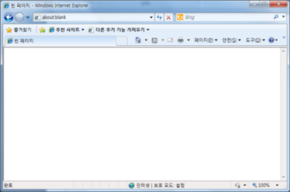
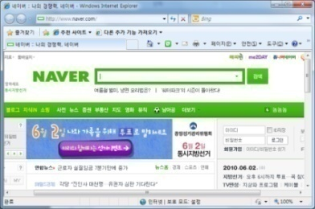
3.6 response 기본 객체
p.42
리다이렉트를 이용해서 페이지 이동하기
웹 서버가 웹 브라우저에게 다른 페이지로 이동하라고 지시하는 것을 의미한다.
a.jsp
1. 요청 보냄
a.jsp
2. b.jsp로 리다이렉트
하라고 지정함
(status code : 307).
b.jsp
3. b.jsp를 요청함

Slide 28
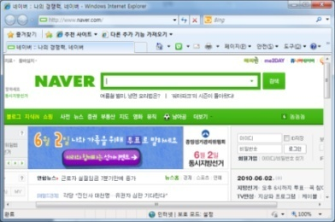
** Request Dispatch 방식
p.42
a.jsp
b.jsp
1. A 로의 요청
2. b.jsp 로 이동
3. b.jsp 에서 최종 응답데이터 전송
a.jsp
b.jsp
1. A 로의 요청
2. b.jsp 로 이동
4. 최종 응답
3. a.jsp 로 복귀

Slide 29
3.6 response 기본 객체
p.42
리다이렉트를 이용해서 페이지 이동하기
response.sendRedirect(String location) 메서드를 이용.
<%@ page import=“java.net.URLEncoder” %>
<%@ page pageEncoding=“utf-8” %>
<%
// JSP 페이지에서 필요한 코드를 실행한다.
…
…
response.sendRedirect(“이동할 페이지”);
// URL에 패러미터 값 인코딩 필요시 URLEncoder 클래스 이용.
String value = “이 산”;
String encodedValue = URLEncoder.encode(value, “utf-8”);
response.sendRedirect(“/chap03/index.jsp?name=” + encodedValue);
%>

Slide 30
3.6 response 기본 객체-redirect 예제
loginForm.jsp
loginCheck.jsp
만약 아이디와
패스워드가 일치하면
성공화면으로 리다이렉트
sendRedirect();
loginSucess.jsp
아이디와
패스워드 입력
만약 아이디와
패스워드가 일치하지 않으면
회원 정보 페이지로 리다이렉트
sendRedirect();
memberForm.jsp
memberView.jsp
정보 입력이 완료되면
입력된 정보를 보여줄 페이지로
이동

Slide 31
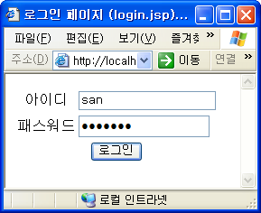
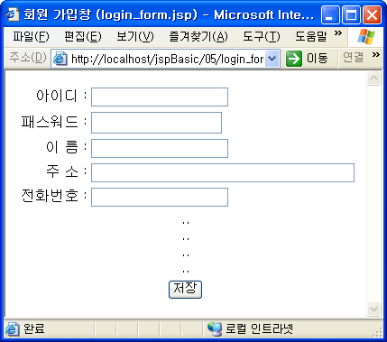
3.6 response 기본 객체-redirect 예제

Slide 32
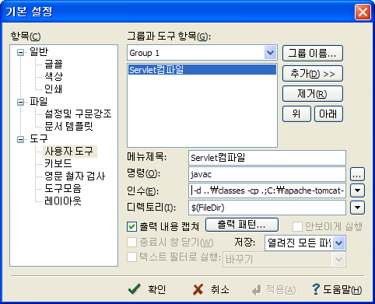
도구 => 사용자 도구 구성
인수 : -d ..\classes -cp .;C:\apache-tomcat-6.0.26\lib\servlet-api.jar $(FileName)

